Slide 1
Projeto Final - POO
Alunos:
Paulo Aragão – 493470
Maria Isadora – 496423
Gean Sousa - 473817

Slide 2
Introdução
O presente trabalho é sobre um projeto para a disciplina de Programação Orientada a Objetos, mais concretamente é uma aplicação de agendamento para um cinema, feita na linguagem JAVA com implementação do Banco de Dados(POSTGRES).
É objetivo deste trabalho explicar e demonstrar o funcionamento da nossa aplicação e da implementação do banco de dados.

Slide 3
Funcionalidades
Cadastro de Clientes;
Agendamento:
Marcar Agendamento;
Remover Agendamento;
Atualizar um Agendamento;
Buscar algum agendamento.

Slide 4
FACILIDADES
Agilidade no atendimento;
Agenda mais organizada;
Facilidade para novos cadastros;
Melhor gestão dos clientes no dia a dia;
Diferencial para atrair novos clientes.

Slide 5
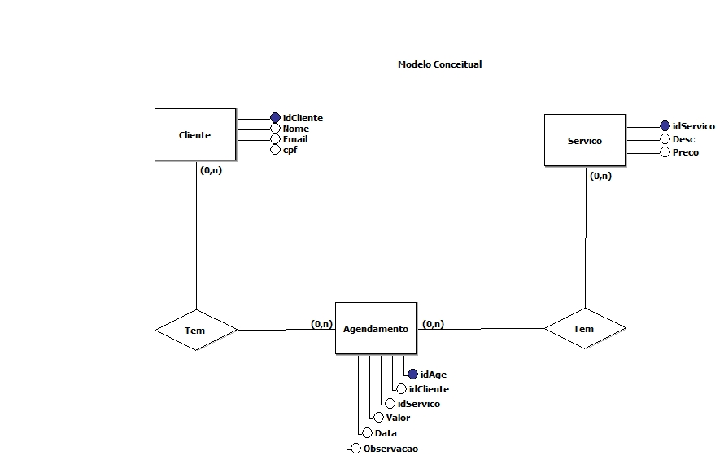
Modelo conceitual

Slide 6
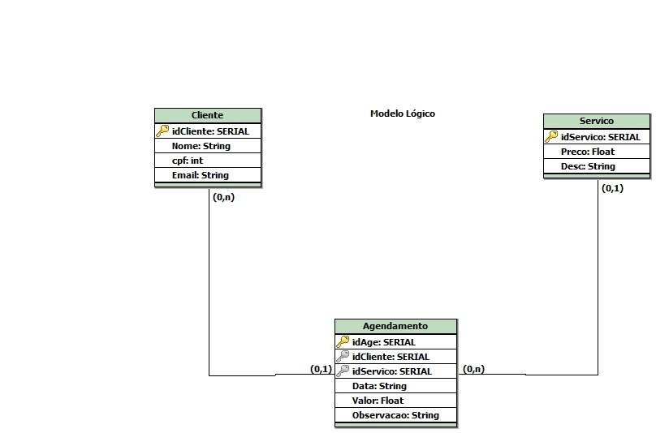
Modelo lógico

Slide 7
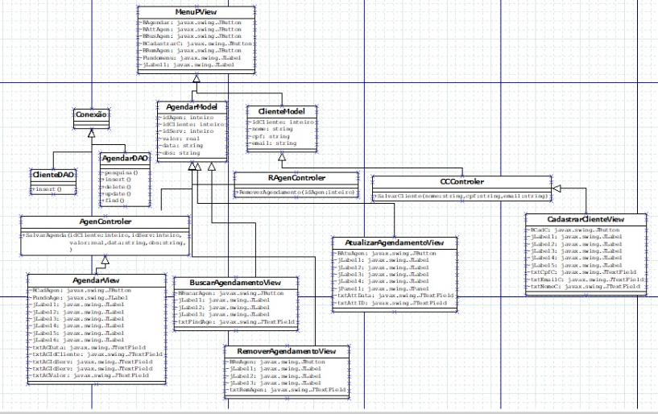
Diagrama de classes

Slide 8
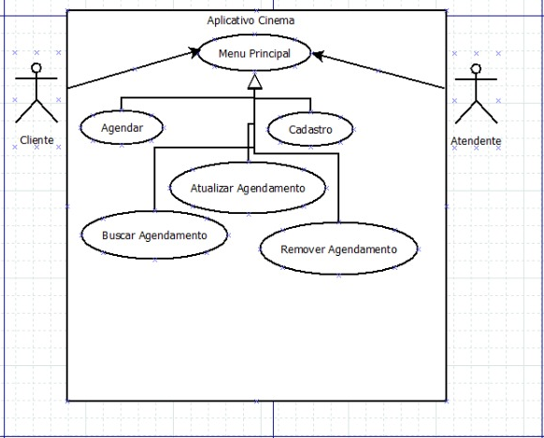
Diagrama de casos de uso

Slide 9
CONCLUSÃO
Podemos concluir que a aplicação cumpre o que se propõe a fazer, trazendo telas bonitas e conseguindo ligar o banco de dados com a aplicação, ligação essa que era o objetivo principal do projeto, dando espaço para melhorias no futuro. O sistema de agendamento pode trazer certas facilidades para os clientes.

